Slide 1
SDN & Openflow
Presenter: Wang, Yang

Slide 2

Outline
SDN & Openflow backgound
Openflow protocol
Building environment
Operating & Analysis

Slide 3
SDN & Openflow backgound
Openflow protocol
Building environment
Operating & Analysis

Slide 4
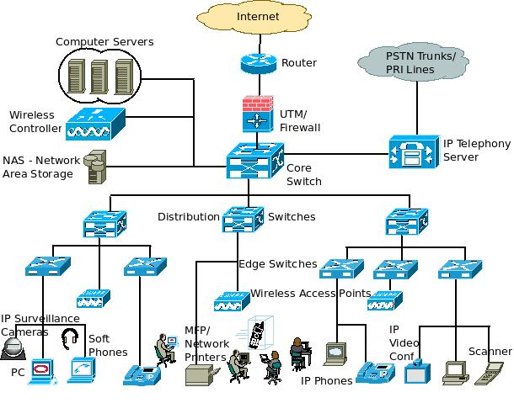
Limitations of Current Networks
Switches
Notes:
目前的网络效率低，难以扩展，耗费大量时间和资源并且不能支持灵活的运营。在多数情况下，所有网络情报遍布在采用标准化协议的物理交换机和路由器上。网络设备的配置主要是对每个交换机进行独立的配置，结果造成网络架构极其复杂。为了实施某个变化，网络操作员必须对每个交换机或路由器重新配置路由协议，需要耗费大量时间，特别是对于大型网络和数据中心来说，这个过程非常类似于利用凿子在石板上写书，如果出现任何错误，就必须在另外一个石板上重新开始写，非常繁琐。

Slide 5
















Limitations of Current Networks
Old ways to configure a network
App
App
App
Operating
System
Specialized Packet Forwarding Hardware
App
App
App
Operating
System
App
App
App
Specialized Packet Forwarding Hardware
Operating
System
App
App
App
Specialized Packet Forwarding Hardware
Operating
System
Specialized Packet Forwarding Hardware
App
App
App
Operating
System
Specialized Packet Forwarding Hardware

Slide 6
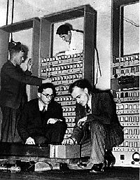
Limitations of Current Networks
No control plane abstraction for the whole network!
It’s like old times – when there was no OS…
Notes:
Packages travel inside the network…
Switches pass them along…
But the decisions are made individually by the switches.. such as where to pass them
Nobody is dynamically controlling the network flow

Slide 7
Idea: An OS for Networks
Control Programs
Network Operating System
Simple Packet Forwarding Hardware
Simple Packet Forwarding Hardware
Simple Packet Forwarding Hardware
Simple Packet Forwarding Hardware
Simple Packet Forwarding Hardware
OpenFlow/SDN tutorial, Srini Seetharaman, Deutsche Telekom, Silicon Valley Innovation Center
Notes:
The key is to have a standardized control interface that speaks directly to hardware
A whole network is like a big machine

Slide 8
Idea: An OS for Networks
“NOX: Towards an Operating System for Networks”
Software-Defined Networking (SDN)
Control Programs
Global Network View
Network Operating System
Control via forwarding
interface
Protocols
Protocols
Notes:
A remote controller has control of a switch’s forwarding decisions

Slide 9
What is SDN
Software Defined Network“软件定义网络”
如果将网络中所有的网络设备视为被管理的资源，那么参考操作系统的原理，可以抽象出一个网络操作系统的概念：这个网络操作系统一方面抽象了底层网络设备的具体细节，同时还为上层应用提供了统一的管理视图和编程接口。这样，基于网络操作系统这个平台，用户可以开发各种应用程序，通过软件来定义逻辑上的网络拓扑，以满足对网络资源的不同需求，而无需关心底层网络的物理拓扑结构。

Slide 10
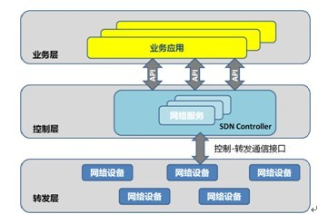
SDN的体系结构
业务层：包括各种针对不同场景开发的业务和应用
控制层：主要负责处理数据转发平面的资源，维护网络拓扑、状态信息等
转发层：负责基于流表的数据处理、转发和状态收集。
Notes:
在SDN中，南向接口指的是OpenFlow协议，或者其它可以代替OpenFlow的协议。它的主要作用是让SDN控制器和网络节点能够通信，网络节点包括物理和虚拟的交换机及路由器。这样就能通过调用北向API实现网络拓扑发现、定义网络流等功能。
北向API在SDN控制器中能够让应用程序对网络进行编程，或者从网络中请求服务。SDN是一种堆叠的结构，它分开了网络控制层和转发层，并把控制层集中在一个控制器中从而能在高层的策略下定义转发行为。
本质上，北向接口和南向接口就是允许一个网络组件能够和更高或更低的网络组件进行分别通信。

Slide 11
SDN的意义
现有网络中，对流量的控制和转发都依赖于网络设备实现，且设备中集成了与业务特性紧密结合的操作系统和专用硬件，这些操作系统和专用硬件都是各个厂家自己开发和设计的。而在SDN网络中，网络设备只负责单纯的数据转发，可以采用通用的硬件；而原来负责控制的操作系统将替换为独立的网络操作系统，负责对不同业务特性进行适配，而且网络操作系统和业务特性以及硬件设备之间的通信都可以通过编程实现。
Notes:
SDN本质上具有“控制和转发分离”、“设备资源虚拟化”和“通用硬件及软件可编程”三大特性，这带来了一系列的好处：
第一，设备硬件归一化，硬件只关注转发和存储能力，与业务特性解耦，可以采用相对廉价的商用的架构来实现。
第二，网络的智能性全部由软件实现，网络设备的种类及功能由软件配置而定，对网络的操作控制和运行由服务器作为网络操作系统（NOS）来完成。
第三，对业务响应相对更快,可以定制各种网络参数，如路由、安全、策略、QoS等，并实时配置到网络中，开通具体业务的时间将缩短。

Slide 12
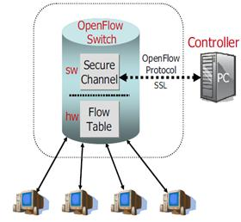
基于OpenFlow的简单网络模型
。

Slide 13
SDN & Openflow backgound
Openflow protocol
Building environment
Operating & Analysis

Slide 14
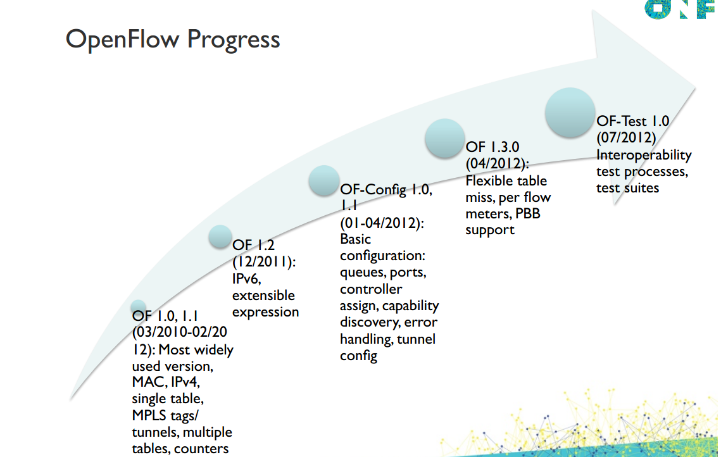

Slide 15
基于OpenFlow的简单网络模型
Flow Table：Flow Table 里面的每个条目都会与一个动作相关联，来告诉网络交换设备来如何处理与这个条目相关联的数据流
Secure Channel：用于连接网络交换设备和远程网络控制器，在控制器和网络交换设备之间互相发送命令和数据包
OpenFlow Protocol：提供一个开放标准统一的接口，使得控制器和网络交换设备之间可以相互通信
通过 OpenFlow 协议，网络交换设备以外的控制器就可以对网络交换设备的 Flow Table 进行编程和管理。
Notes:
网络交换设备，无论是交换机还是路由器，其核心信息都保存在 Flow Table 里面，这些 Flow Table 被用来实现诸如转发、防火墙、QoS、统计分析等各种功能。不同生产厂家的 Flow Table 有着不同的格式，OpenFlow 定义了一套对这些 Flow Table 进行操作的可扩展的通用标准

Slide 16
Openflow规范
1. OpenFlow的端口（Port）
2. OpenFlow的FlowTable
3. OpenFlow的消息
4. OpenFlow协议相关数据结构

Slide 17
OpenFlow
OpenFlow Controller
OpenFlow Protocol (SSL/TCP)
Control Path
OpenFlow
Data Path (Hardware)
Notes:
Leverages hardware inside most switches today (ACL tables)

Slide 18


OpenFlow Switching
Controller
OpenFlow Client
PC
Software
Layer
OpenFlow Table
MAC
src
MAC
dst
IP
Src
IP
Dst
TCP
sport
TCP
dport
Action
Hardware
Layer
*
*
*
5.6.7.8
*
*
port 1
port 1
port 2
port 3
port 4
5.6.7.8
1.2.3.4
18

Slide 19
端口（Port）
OpenFlow规范将Switch上的端口分为3种类别：
a) 物理端口，即设备上物理可见的端口；
b) 逻辑端口，在物理端口基础上由Switch设备抽象出来的逻辑端口，如为tunnel或者聚合等功能而实现的逻辑端口；
c) OpenFlow定义的端口。OpenFlow目前总共定义了ALL、CONTROLLER、TABLE、IN_PORT、ANY、LOCAL、NORMAL和FLOOD等8种端口，其中后3种为非必需的端口，只在混合型的OpenFlow Switch（OpenFlow-hybrid Switch，即同时支持传统网络协议栈和OpenFlow协议的Switch设备，相对于OpenFlow-only Switch而言）中存在。

Slide 20
FlowTable
OpenFlow通过用户定义的或者预设的规则来匹配和处理网络包。一条OpenFlow的规则由匹配域（Match Fields）、优先级（Priority）、处理指令（Instructions）和统计数据（如Counters）等字段组成。
在一条规则中，可以根据网络包在L2、L3或者L4等网络报文头的任意字段进行匹配，比如以太网帧的源MAC地址，IP包的协议类型和IP地址，或者TCP/UDP的端口号等。

Slide 21
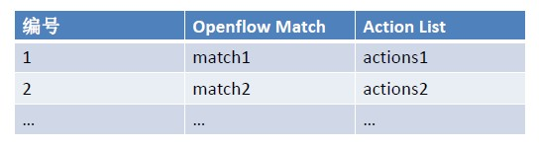
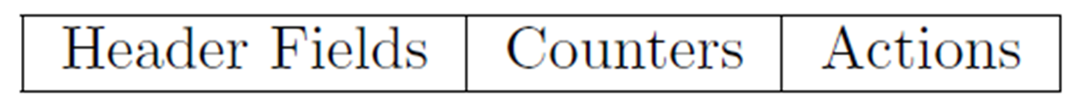
FlowTable结构
每条流表条目还包括Counter字段，用来保存与条目相关的统计信息

Slide 22
消息
OpenFlow规范中定义了三种消息类型：
a） Controller/Switch消息，是指由Controller发起、Switch接收并处理的消息，这些消息主要由Controller用来对Switch进行状态查询和修改配置等操作。
b） 异步（Asynchronous）消息，是由Switch发送给Controller、用来通知Switch上发生的某些异步事件的消息，例如，当某一条规则因为超时而被删除时，Switch将自动发送一条Flow-Removed消息通知Controller，以方便Controller作出相应的操作，如重新设置相关规则等。
c） 对称（Symmetric）消息，顾名思义，这些都是双向对称的消息，主要用来建立连接、检测对方是否在线等。

Slide 23
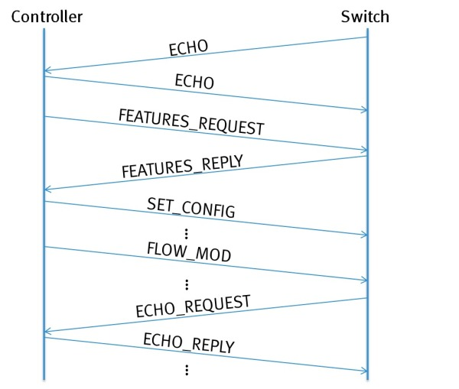
一次典型的消息交换过程

Slide 24
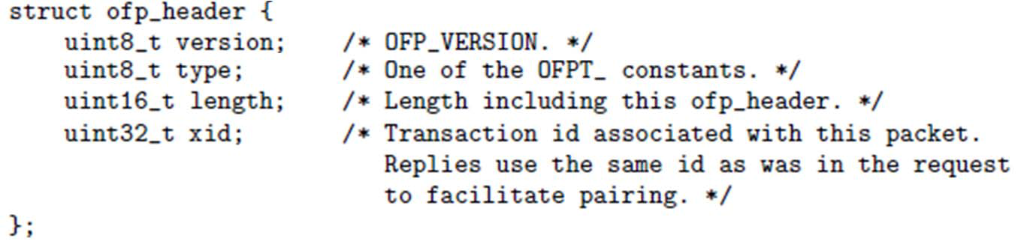
协议相关数据结构
Openflow协议数据包由Openflow Header和Openflow Message两部分组成
Openflow Header的结构：
Openflow Message结构与具体消息类型有关

Slide 25
OpenFlow连接的建立过程
控制器与交换机互相发送Hello消息
Hello消息中只包含Openflow Header
Openflow Header中的version字段为发送方所支持的最高版本Openflow协议
双方选取Hello消息中最低版本的协议作为通信协议
如果有一方不支持Openflow协议版本，应发送Error消息后断开连接
如果双方Openflow版本可以兼容，则Openflow连接建立成功。

Slide 26
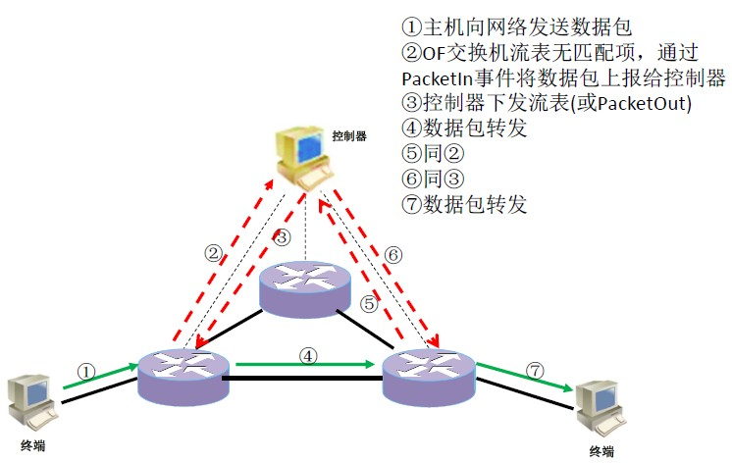
基于OF的SDN工作流程

Slide 27
SDN & Openflow backgound
Openflow protocol
Building environment
Operating & Analysis

Slide 28
基于OF的SDN网络仿真
通过仿真我们要模拟出host、switch和控制器r以及它们互相之间的链路连接和数据交换
目前我们的解决策略为
1.使用Mininet模拟出OpenFlow交换机（基于OpenvSwitch ）、host以及自定义的网络拓扑结构。
2.控制器可以选用当前比较热门的floodlight和opendaylight等，其中floodlight为开源项目，文档比较齐全，同时支持图形化界面管理。
3.使用wireshark收集流量信息并进行分析。

Slide 29
Mininet
特点：
支持Openflow、OpenvSwitch等软定义网络部件
方便多人协同开发
支持系统级的还原测试
支持复杂拓扑、自定义拓扑
提供python API
很好的硬件移植性（Linux兼容），结果有更好的说服力
高扩展性，支持超过4096台主机的网络结构

Slide 30
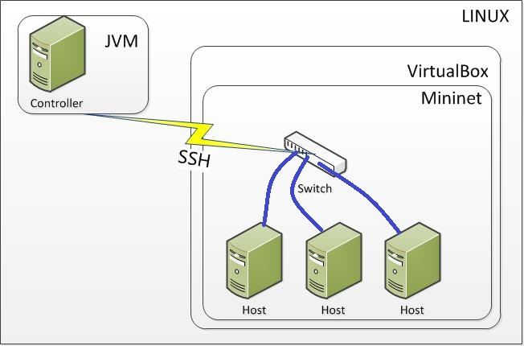
仿真平台结构

Slide 31
SDN & Openflow backgound
Openflow protocol
Building environment
Operating & Analysis

Slide 32
Thank you!
Comments and questions are welcome!

